Slide 1


Orientaciones para identificar situaciones de riesgo vinculadas al acoso escolar
Comenzamos en breve…

Slide 2
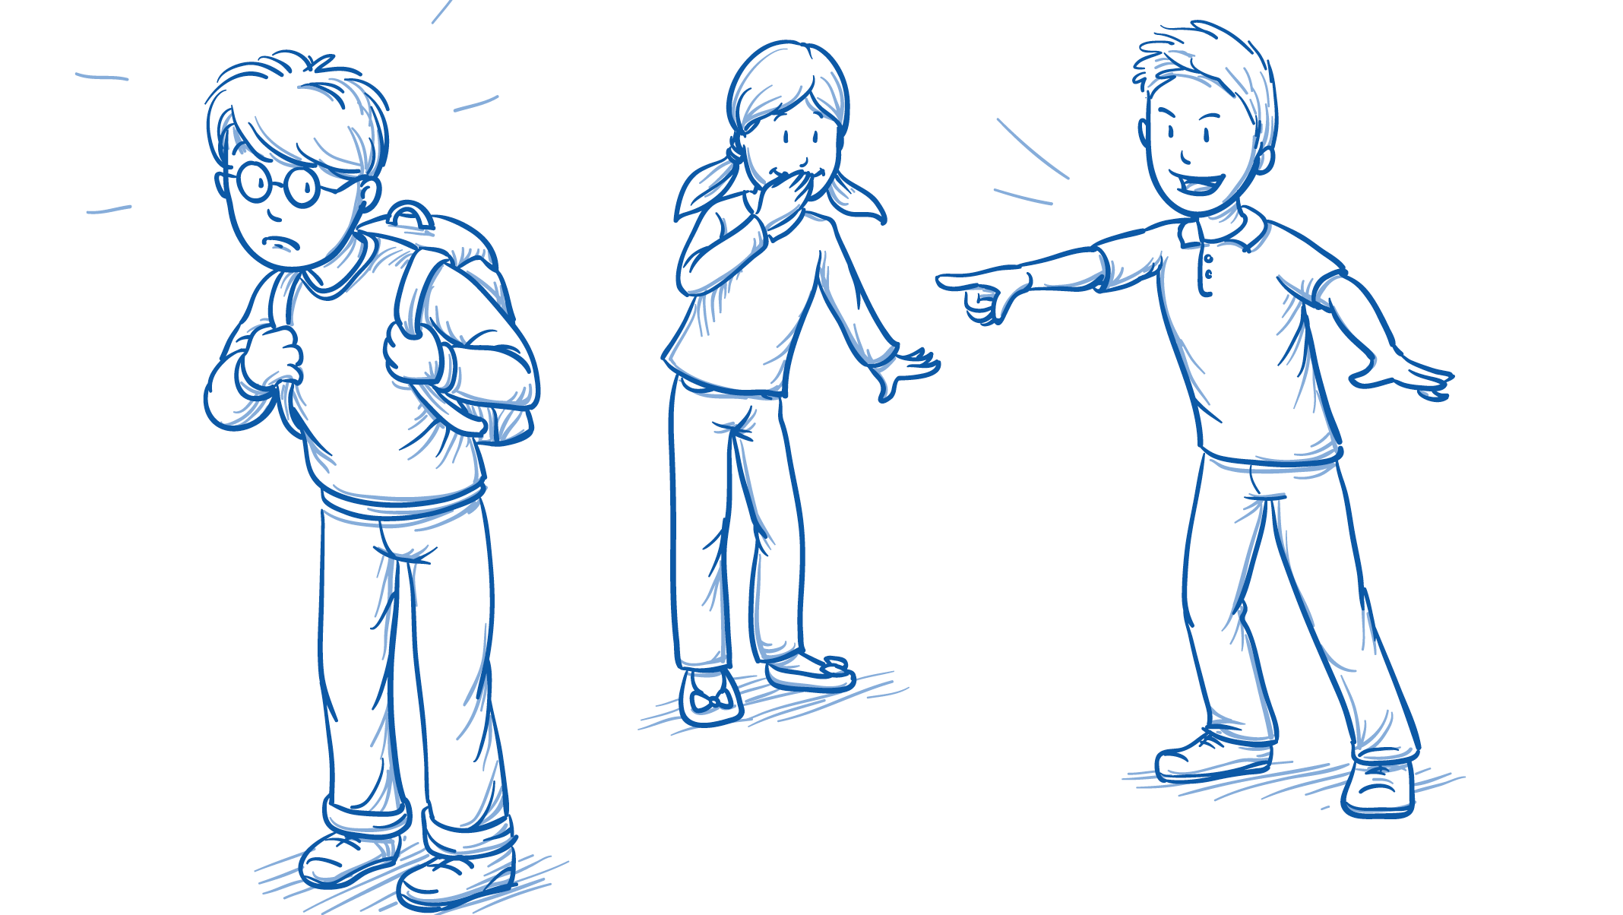

Objetivo
Objetivo de la sesión:
Facilitar información a directoras, directores y docentes sobre aspectos relativos al acoso escolar, para promover y fortalecer IIEE seguras y libres de todo tipo de violencia.

Slide 3
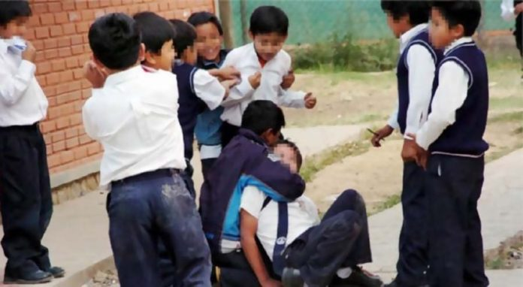
En el acoso escolar participan:
AGRESOR
TESTIGOS
VICTIMA
Entre el 40% y 50% de los agredidos no buscan ayuda y entre el 25% y 35% de compañeros no ayudan a las víctimas de violencia escolar.
Según reportes del SiseVe las causas más frecuentes del acoso escolar son las diferencias físicas, como color de piel, discapacidad, uso de anteojos, baja estatura, de bajo o mayor peso, etc.

Slide 4
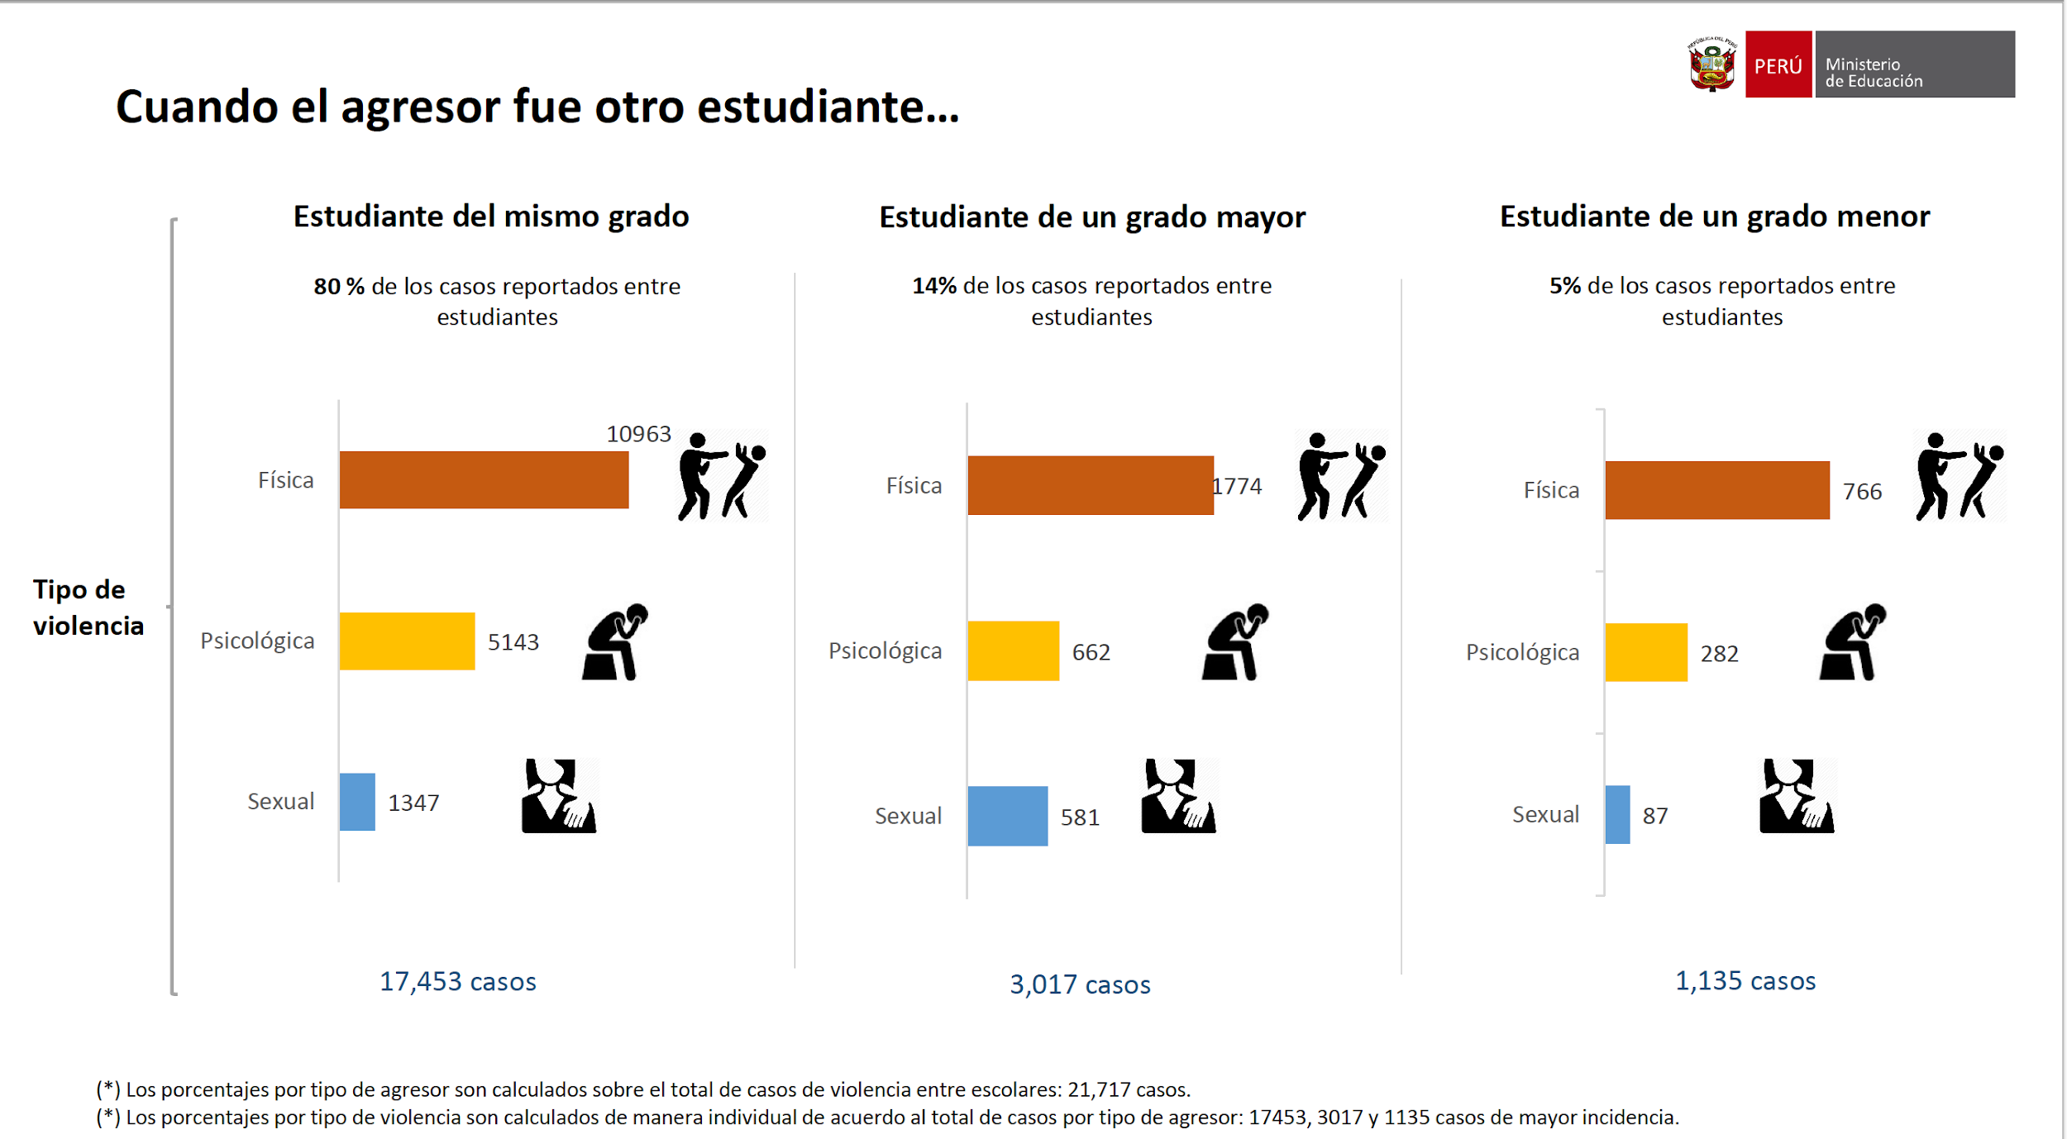
Datos sobre la violencia escolar entre estudiantes
Según reportes del SíseVe (Abril 2022):
El componente psicológico está presente en todas las formas de acoso.

Slide 5
2. Desarrollo
MITOS O FALSAS CREENCIAS:
Se leen de una en una las siguientes afirmaciones y entre todos responden si es verdadero o falso y porque:
MITOS O CREENCIAS FRECUENTES | V | F
El maltrato solo son bromas, “cosas de chicos” y es mejor no involucrarse.
El maltrato forma parte del crecimiento. Imprime carácter.
El maltrato “es cosa de niños”.
Solo agreden los chicos que viven en barrios marginales.
En casos de violencia entre estudiantes, se necesita reflexionar y apoyar a los diferentes involucradas/os, no solo a la víctima.
Las víctimas son personas débiles.
La manifestación más grave del acoso son los golpes e insultos
* Para el desarrollo de esta actividad, revisar La Guía para prevenir y atender el acoso entre estudiantes (pág 13 y 14)

Slide 6
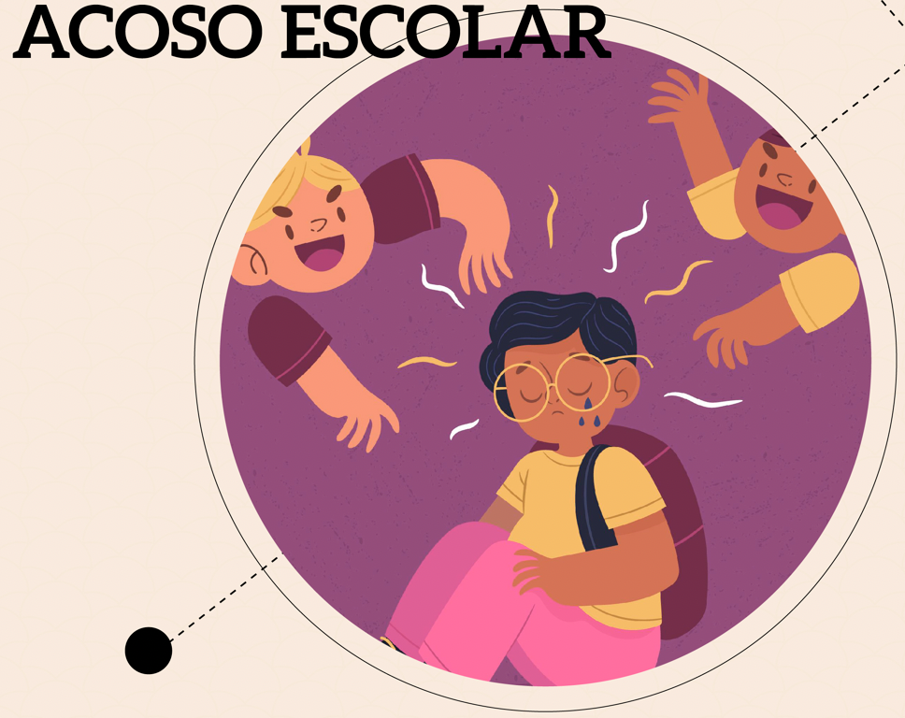
2. Desarrollo
¿Qué es el acoso escolar?
El acoso entre estudiantes (bullying) es un tipo de violencia caracterizada por conductas intencionales de hostigamiento, falta de respeto y maltrato verbal, físico o psicológico que recibe un estudiante en forma reiterativa por parte de uno o varios estudiantes.
El objeto del acoso es la intimidación, la exclusión o discriminación, atentando así contra la dignidad de la otra persona y su derecho a gozar de un entorno escolar libre de violencia

Slide 7

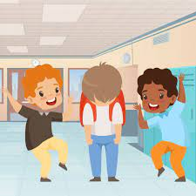
2. Desarrollo
Manifestaciones del acoso entre estudiantes
Acoso directo: es la forma más común, a través de insultos y humillaciones, el empleo de apodos o apelativos denigrantes, peleas y agresiones físicas.
Acoso indirecto: se caracteriza por propiciar la exclusión social de la víctima, a través de amenazas, la difusión de rumores escritos o verbales, como por ejemplo a través de la difusión de mensajes ridiculizantes o calumnias, que alejen o inhiban su participación en los grupos.
El componente psicológico está presente en todas las formas de acoso.

Slide 8


2. Desarrollo
Formas del acoso entre estudiantes
FÍSICO |  | VERBAL
Pegar Empujar Patear Dar de puñetazos Esconder, robar o romper objetos Obligarlo a hacer algo que no quiere |  | Insultar Poner apodos Hablar mal de alguien Difundir rumores falsos Amenazar Burlarse de la forma de hablar de otros

Slide 9


2. Desarrollo
Formas del acoso entre estudiantes
EXCLUSIÓN SOCIAL
Ignorar Hacer la “ley del hielo” Discriminar No dejar participar en los juegos colectivos Rechazar CYBERBULLYING
CIBERBULLYING
Intimidar utilizando el celular o Internet (correos electrónicos, páginas web, redes sociales) Por ejemplo: Colgar una imagen comprometedora o datos que perjudiquen o avergüencen a la víctima, dejar comentarios ofensivos en fotos, enviar mensajes amenazadores.

Slide 10
2. Desarrollo
Características del acoso entre estudiantes
  No se trata de episodios de violencia aislados, sino que el acoso se repite constantemente, a lo largo de un periodo de tiempo.
  Implica una desventaja en la que el agresor es más fuerte (en la realidad o por percepción), y la víctima no tiene la capacidad para defenderse.
  El agresor escoge deliberadamente, como víctima, al estudiante que es percibido como más débil y vulnerable, con la intención de causarle daño.
Continuidad en el tiempo
Desequilibrio de poder
Intencionalidad

Slide 11
2. Desarrollo
Acoso entre estudiantes por situaciones específicas de discriminación
Bullying étnico o racial.
Si los comentarios y agresiones hacen referencia al origen cultural de un estudiante y tiene connotaciones discriminatorias
Bullying homofóbico
Si hace referencia a su orientación sexual y tiene connotaciones homofóbicas

Slide 12
2. Desarrollo
Estrategias para prevenir y atender el acoso
La IIEE es responsable de implementar estrategias para promover y fortalecer entornos seguros y libres de violencia, promoviendo una convivencia escolar respetuosa de los derechos fundamentales de las personas.
Es una actividad que la escuela realiza de manera recurrente, pero que se intensifica de ocurrir hechos de violencia.
Recordar que el comportamiento cotidiano de los adultos al interior de la institución debe ser referente de la calidad de relaciones humanas que se espera tengan las y los estudiantes.
Estar atentos para abordar y prevenir todo prejuicio, subestimación y discriminación en la relación con las y los estudiante y la relación que entre ellas y ellos.

Slide 13
2. Desarrollo
Estrategias para prevenir y atender el acoso
Instaurar en el aula una cultura de respeto a las diferencias entre los estudiantes, que favorezcan actitudes solidarias, tolerantes y de cooperación, orientadas a propiciar la responsabilidad y la reflexión sobre las consecuencias de las acciones propias o ajenas.
Normas de convivencia elaborados de manera consensuada y publicados en el aula.
Medidas reguladoras que construyan aprendizajes a partir de la resolución de conflictos.
Revalorar la condición de los involucrados, brindando la oportunidad, tanto a las víctimas como a los agresores, de entender y superar la situación en la que se encuentran inmersos .

Slide 14

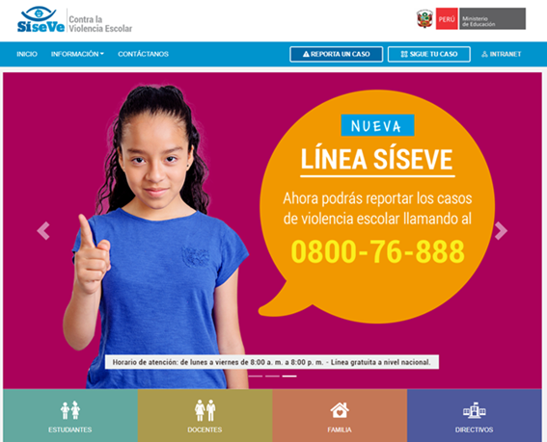
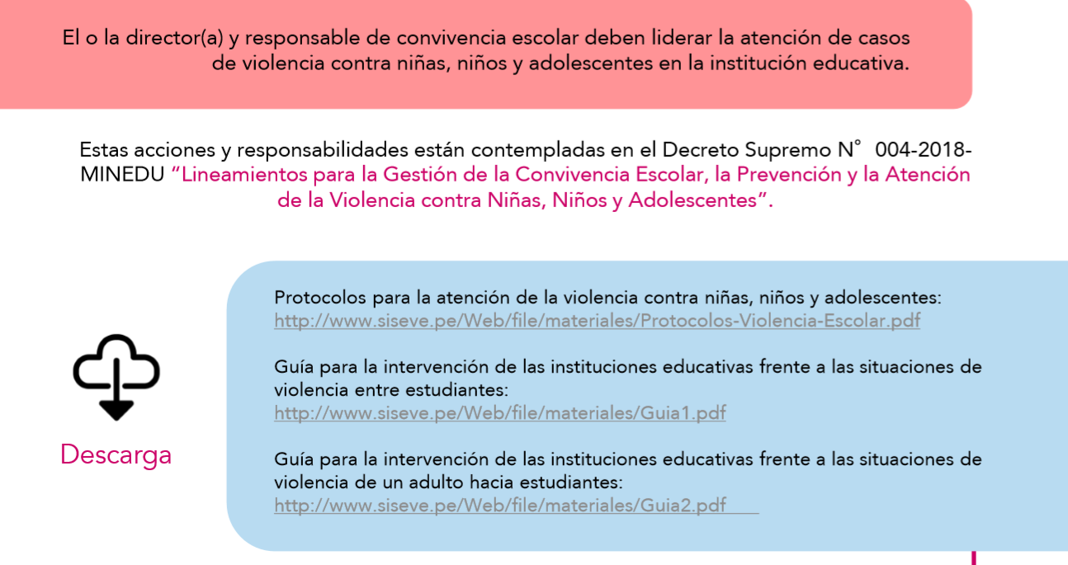
Cierre de la sesión
¿Cómo actuar ante un hecho detectado?
Una vez detectado el acoso escolar, se debe asesorar al padre de familia y poner en conocimiento de la autoridad competente.
Usted puede buscar mayor información en la web del SíseVe

